Slide 1

Producción & Operaciones I
Semestre II, 2024
Ing. Jorge rodriguez

Slide 2
Diseño del Trabajo
El diseño del trabajo especifica las tareas que constituyen el trabajo de un individuo o de
un grupo. Examinaremos cinco componentes del diseño del trabajo: (1) especialización
del trabajo, (2) enriquecimiento del trabajo, (3) componentes psicológicos, (4) equipos
autodirigidos, (5) sistemas de motivación e incentivos.

Slide 3
Diseño del Trabajo
La importancia del diseño del trabajo como variable de gestión, se debe al economista
del siglo xviii Adam Smith. Smith sugirió que la división del trabajo, también conocida
como especialización de la mano de obra (o especialización del trabajo), contribuiría a reducir
los costes de mano de obra de los artesanos con múltiples habilidades. Esto se consigue
de diferentes maneras:

Slide 4
Diseño del Trabajo
1. El desarrollo de habilidades y un aprendizaje más rápido por parte de los empleados, como consecuencia de la repetición.
2. Menor pérdida de tiempo, debido a que el empleado no cambia de tarea ni de herramientas.
3. Desarrollo de herramientas especializadas y reducción de la inversión, debido a que cada empleado
El matemático británico del siglo xix Charles Babbage determinó que, para la eficiencia del trabajo, sería también importante una cuarta consideración. Debido a que el salario tiende a presentar una correlación bastante elevada con la habilidad, Babbage sugirió pagar exactamente el salario necesario por la habilidad concreta requerida. necesita solo unas pocas herramientas para desempeñar una tarea concreta.

Slide 5
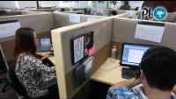
Diseño del Trabajo

Slide 6
Diversificación de la estrategia
Pasar de una especialización a un diseño del trabajo más variado, puede mejorar la calidad de vida en el trabajo.
Se pueden modificar los trabajos de diversas maneras. El primer enfoque es la ampliación del trabajo, que se produce cuando a un trabajo le añadimos tareas que requieren habilidades similares a las ya existentes en él. La rotación de puestos es una versión de la ampliación del trabajo, que se produce cuando se permite al empleado pasar de un trabajo especializado a otro. Con ello se añade variedad a la percepción del trabajo por parte de los trabajadores. Otro enfoque es el enriquecimiento del trabajo, que añade al trabajo aspectos de planificación y control.

Slide 7
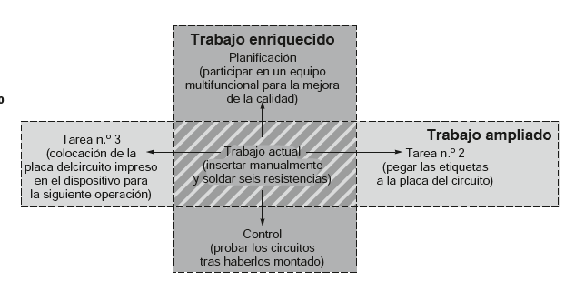
Enrequecimiento del trabajo.
Una popular extensión del enriquecimiento del trabajo es la denominada potenciación de los empleados, consistente en enriquecer los trabajos de modo que los empleados acepten la responsabilidad de diferentes decisiones normalmente asociadas al personal especialista.

Slide 8
Componentes psicológicos
los trabajos deberían incluir las siguientes características:
1. Variedad de habilidades, que requiera que el trabajador utilice diferentes habilidades y conocimientos.
2. Identidad del trabajo, que permita al trabajador percibir el trabajo como un todo y reconocer un comienzo y un fin.
3. Significado del trabajo, que proporcione la sensación de que el trabajo tiene un impacto sobre la organización y la sociedad.
4. Autonomía, que ofrezca libertad, independencia y capacidad de decisión.
5. Retroalimentación, que proporcione claramente una información periódica sobre el rendimiento.

Slide 9

Retroalimentación

Slide 10
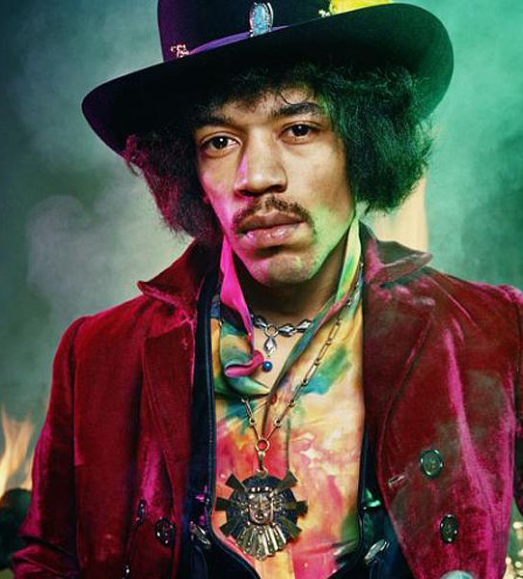
Hoy en la historia
Un día como hoy, en 1970, fallecía el legendario guitarrista, cantante y compositor estadounidense Jimi Hendrix, a los 27 años, en un hotel en Londres. De acuerdo con el médico que lo atendió inicialmente, Hendrix murió asfixiado en su propio vómito, compuesto principalmente de vino tinto. Sin embargo, su muerte es objeto de controversia hasta la actualidad. Nacido el 27 de noviembre de 1942, en Seattle, (EE.UU.), Hendrix es considerado por los críticos y músicos como el mejor guitarrista de la historia del rock y uno de los músicos más importantes e influyentes de su tiempo

Slide 11
Equipos de Trabajo Autodirigidos
Un concepto de equipo de especial significación es el equipo autodirigido:
Un grupo de individuos con competencias delegadas que trabajan juntos para alcanzar un objetivo común. Estos equipos se pueden organizar para objetivos a largo o a corto plazo.
Son eficaces, fundamentalmente, porque permiten lograr fácilmente la potenciación de los empleados, asegurar las características esenciales del trabajo, y satisfacer muchas de las necesidades psicológicas de los miembros individuales del equipo.

Slide 12
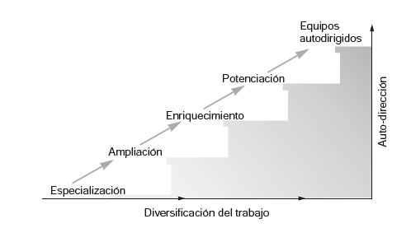
Equipos de Trabajo Autodirigidos
Si los diseños del trabajo que amplían, enriquecen, potencian y utilizan equipos son tan buenos, ¿por qué no se emplean universalmente? Principalmente por razones de coste.

Slide 13
Equipos de trabajo autodirigidos
Mayor coste de capital. La diversificación del trabajo puede requerir instalaciones y equipamiento adicionales.
Diferencias individuales. Algunos empleados optan por los trabajos menos complejos.
Salarios más altos. Los trabajos pueden requerir un salario medio más alto.
Menor disponibilidad de mano de obra. Debido a que los trabajos diversificados requieren más habilidad y la aceptación de más responsabilidad, los requisitos necesarios para el trabajo aumentan.
Mayores costes de formación. La diversificación de los trabajos requiere formación de carácter multidisciplinar. Por tanto, deben aumentarse los presupuestos de formación.

Slide 14
Motivación y Sistemas de Incentivos
El dinero a menudo sirve como motivador tanto psicológico como financiero. Las recompensas monetarias se concretan en bonus, participación en beneficios y en ganancias, y sistemas de incentivos.
Los bonus, normalmente en dinero o en opciones sobre acciones, se usan a menudo a nivel ejecutivo para recompensar a la dirección. Los sistemas de participación en beneficios consisten en repartir una parte de los beneficios de la compañía entre los empleados.
Una variación de la participación en beneficios es el reparto de ganancias, que recompensa a los empleados por las mejoras logradas en el rendimiento de la empresa

Slide 15
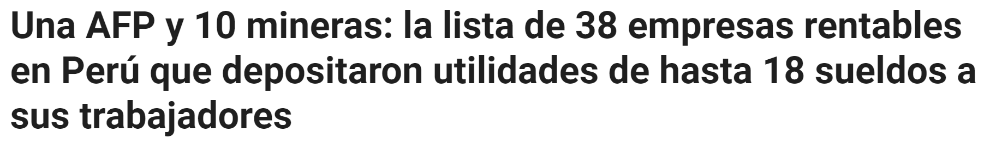
Motivación y sistemas de incentivos

Slide 16
Producción & Operaciones I
Semestre II, 2024
Ing. Jorge rodriguez

